Slide 1




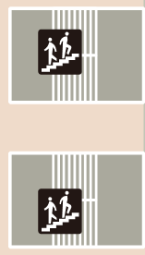





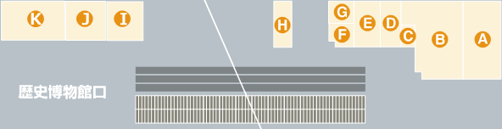


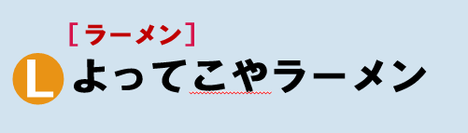
ショッピングタウンあいたい ～ フロア図 1,2階 ～
1階
募集区画【101A】
41.15坪
［調剤薬局］
そうごう薬局
2025年8月開 業
［ 保育園 ］
キッズガーデン
グローバルスクールセンター北
2025年4月開所
［コンビニ］ロ ー ソ ン
2025年8月
開 業
横浜銀行
募集区画【102C】
60.92坪
【103A】
【102C】
［脳神経外科・皮ふ科］
センター北
脳と皮ふのクリニック2025年8月開業
【101A】
募集区画【103A】
145.56坪
共用廊下・トイレ（給湯室）
2階
[ カフェ ]
ドトールコーヒー
M
【携帯電話販売 他】
【惣 菜】
ソフトバンク
いい菜＆ゼスト
Ｌ
Ｋ
Ｊ
Ｉ
【コンビニエンスストア】
【花 屋】
ファミリーマート
ファミリーマート
青山フラワーマーケット
【クリーニング】
【ドーナツ】
センター北
改札口
ポニークリーニング
ミスタードーナツ
【CD/ATMコーナー】
【健康食品専門店】
ゆうちょ銀行・横浜銀行
みずほ銀行
健寿の京
M
[ラーメン]
よってこやラーメン
Ｌ
[プライベートダイニング]
魚民
Ｋ
[障がい者就労支援拠点]
ピアジョブサポート
Ｊ
[オフィス]
サードプラネット
センター北駅オフィス
Ｉ
[奉仕クラブ]
横浜都筑ライオンズクラブ

Slide 2


ショッピングタウンあいたい ～ フロア図 3,4階 ～
3階
[ ファッション]
サ カ ゼ ン
2025年7月開業
店
4階
ダイソー・THREEPPY
［ 焼肉 ］
叙々苑
[ 新体操教室 ]
イオン新体操スクール
ダイソー・THREEPPY
［ 整体サロン ］
カラダ
ファクトリー

Slide 3







ショッピングタウンあいたい ～ フロア図 5,6階 ～
5階
（従業員用）
煙喫所
休憩室
[ 洋裁教室 ]
佐藤貴美枝
ニットソーイングクラブ
[ 音楽教室 ]
昭和音楽大学附属音楽教室
アミティー
［パーソナルジム］
かたぎり塾
[ 都筑子育て支援センター ]
ポポラ
[ 不動産]
ウスイホーム
2025年10月開業予定
[ 学習塾 ]
河合塾マナビス
［kids カルチャー］
七田式
6階
[ オフィス ]
ボッシュ株式会社
[ オフィス ]
東急コミュニティー

Slide 4
ショッピングタウンあいたい ～ 問合せ先 ～
株式会社横浜都市みらい リーシング事業部
お問合せメール ： contact-ytm.leasing@ytmirai.co.jp
〒224-0006
横浜市都筑区荏田東四丁目10番4号
TEL ： 045-943-2488
FAX ： 045-943-2482
URL ： https://www.ytmirai.co.jp/

